Slide 1
Los Cuatro Grandes Peligros en la Construcción:
Peligro de Quedar Atrapado
This material was produced under grant number 46F5-HT03 and modify under grants numbers SH-16596-07-60-F-72 and SH22301-11-60-F-36 all from the Occupational Safety and Health Administration, U.S. Department of Labor. It does not necessarily reflect the views or policies of the U.S. Department of Labor, nor does mention of trade names, commercial products, or organizations imply endorsement by the U.S. Government.
Notes:
*

Slide 2
Introducción
Las siguientes presentaciones han sido desarrolladas en español e inglés para la industria de la construcción. Estas presentaciones se enfocan en los cuatro grandes peligros de la construcción – caídas, eléctricos, quedar atrapado y ser golpeado.
Todos los materiales de este entrenamiento cubrirán los cuatro peligros existentes en los sitios de construcción y se centrarán en los métodos para reconocer y prevenir estos peligros comunes.
This material was produced under grant number 46F5-HT03 and modify under grants numbers SH-16596-07-60-F-72 and SH22301-11-60-F-36 all from the Occupational Safety and
Health Administration, U.S. Department of Labor. It does not necessarily reflect the views or policies of the U.S. Department of Labor, nor does mention of trade
names, commercial products, or organizations imply endorsement by the U.S. Government.
Notes:
*

Slide 3
Peligro de Quedar Atrapado Repaso General
Reconocer el Peligro
1. Grúas y Equipo Pesado
  2. Herramientas y Maquinaria
  3. Manejo de Materiales
  4. Zanjas y Excavaciones
B Prevención de Accidentes
1. Resguardar Maquinaria & Partes en
movimiento
2. Barricadas
3. Manejo Adecuado de Materiales
4. Escudos Protectores/Cajas de Zanjas
This material was produced under grant number 46F5-HT03 and modify under grants numbers SH-16596-07-60-F-72 and SH22301-11-60-F-36 all from the Occupational Safety and
Health Administration, U.S. Department of Labor. It does not necessarily reflect the views or policies of the U.S. Department of Labor, nor does mention of trade
names, commercial products, or organizations imply endorsement by the U.S. Government.
Notes:
*

Slide 4

Peligros de Quedar Atrapado
Los peligros de quedar atrapado son uno de los cuatro peligros mortales encontrados en los emplazamientos de las obras.
Este programa le ayudará a reconocer los peligros comunes de quedar atrapado.
El símbolo en la foto le indicará si la situación es segura o insegura.
Seguro
Inseguro
This material was produced under grant number 46F5-HT03 and modify under grants numbers SH-16596-07-60-F-72 and SH22301-11-60-F-36 all from the Occupational Safety and
Health Administration, U.S. Department of Labor. It does not necessarily reflect the views or policies of the U.S. Department of Labor, nor does mention of trade
names, commercial products, or organizations imply endorsement by the U.S. Government.
Notes:
*
Este módulo se centrará en el peligro de quedar ‘atrapado’ por algo. En el emplazamiento de la obra, ese “algo” podría ser casi cualquier cosa. Usted puede quedar atrapado en una zanja si usted está adentro de ella y ocurre un derrumbe. La mano puede quedar atrapada entre materiales o usted puede dejar atrapado el dedo en la puerta de su carro. Estos son solo algunos ejemplos de cómo usted puede quedar atrapado en algo que podría causarle un gran dolor e incluso la muerte.
Este programa le ayudará a reconocer y disminuir los peligros comunes de quedar atrapado en el lugar de trabajo. Al final de este programa, usted podrá reconocer y evitar estos peligros.
Le mostraremos varios ejemplos de condiciones seguras e inseguras. Se utilizarán dos símbolos diferentes para representar ambas condiciones. El símbolo rojo (No) se utiliza para mostrar condiciones inseguras y la marca verde (Sí) se utiliza para mostrar condiciones seguras.

Slide 5
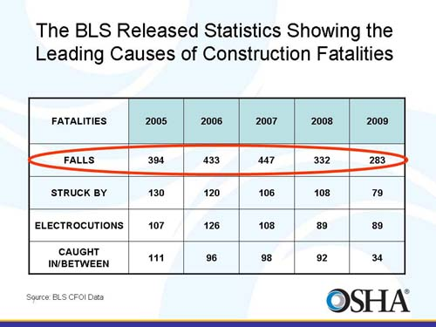
Quedar Atrapado - Estadísticas
El Departamento de Estadisticas Laborales reportó las causas principales para fatalidades en Construcción
Caidas
Golpeado por
Descargas Electricas
Atrapado Entre
This material was produced under grant number 46F5-HT03 and modify under grants numbers SH-16596-07-60-F-72 and SH22301-11-60-F-36 all from the Occupational Safety and
Health Administration, U.S. Department of Labor. It does not necessarily reflect the views or policies of the U.S. Department of Labor, nor does mention of trade
names, commercial products, or organizations imply endorsement by the U.S. Government.
Notes:
*
http://www.bls.gov/iif/oshwc/cfoi/cftb0249.pdf
Fatal occupational injuries by event or exposure for all fatalities and major private industry
1
sector, All United States, 2009
Cada año un número sorprendente de trabajadores muere a consecuencia de quedar atrapados entre los materiales, zanjas y maquinarias. Estos accidentes aparentemente simples, fueron la causa de 388 muertes en el año 2006. Casi 24.5%, ó 95, de esas fatalidades sucedieron en la industria de la construcción. De acuerdo con las últimas estadísticas de la Oficina del Trabajo, durante el 2006 ocurrieron 5,703 fatalidades ocupacionales. Esto significa que aproximadamente 7% de todas las muertes ocupacionales fueron el resultado de quedar atrapado entre materiales, zanjas o maquinarias.

Slide 6
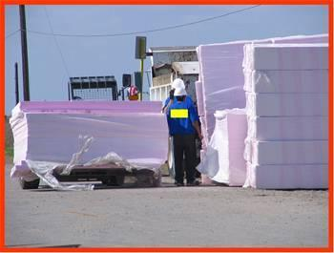
Reconocer el Peligro
Los peligros de quedar atrapado ocurren todo el tiempo, ya que un trabajador podría quedar atrapado dentro o entre diversos objetos.
This material was produced under grant number 46F5-HT03 and modify under grants numbers SH-16596-07-60-F-72 and SH22301-11-60-F-36 all from the Occupational Safety and
Health Administration, U.S. Department of Labor. It does not necessarily reflect the views or policies of the U.S. Department of Labor, nor does mention of trade
names, commercial products, or organizations imply endorsement by the U.S. Government.
Notes:
*
El peligro de quedar atrapado se encuentra dondequiera, un trabajador puede quedar atrapado entre diversos objetos por cualquier parte de su cuerpo. Por ejemplo, cuando usted tiene prisa y no pone atención, usted podría dejar el dedo atrapado entre la puerta y el marco de su auto. Posiblemente este tipo de lastimadura le cause mucho dolor, pero es menos probable que sea fatal.
Según observó en la diapositiva anterior, muchos trabajadores mueren anualmente a consecuencia de las lesiones. Por ejemplo, un trabajador opera un montacargas y no usa el cinturón de seguridad. El trabajador hace una maniobra que ocasiona que el montacargas se incline y se vuelque. Como el trabajador no tenía puesto el cinturón de seguridad se cae y el montacargas cae sobre él. El trabajador queda atrapado entre el montacargas y el piso.
Esta presentación cubrirá los peligros de quedar atrapado que comúnmente se enfrentan en los sitios de construcción. Discutiremos:
Grúas y equipo pesado
Herramientas y equipos
Manejo de materiales
Zanjas y excavaciones

Slide 7
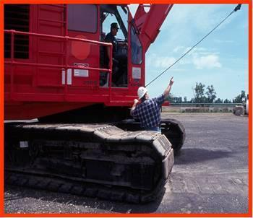
Grúas y Equipo Pesado
Los peligros de quedar atrapado comúnmente ocurren cuando se trabaja alrededor de equipo pesado.
Las grúas y el equipo pesado son especialmente peligrosos porque tienen una superestructura que está en rotación.
This material was produced under grant number 46F5-HT03 and modify under grants numbers SH-16596-07-60-F-72 and SH22301-11-60-F-36 all from the Occupational Safety and
Health Administration, U.S. Department of Labor. It does not necessarily reflect the views or policies of the U.S. Department of Labor, nor does mention of trade
names, commercial products, or organizations imply endorsement by the U.S. Government.
Notes:
*
Trabajar alrededor de grúas y equipo pesado lo expone a serios peligros de quedar atrapado.
Por ejemplo, las grúas tienen una capacidad de rotación de 360°. Si usted se para cerca de la grúa mientras ésta gira, usted puede quedar atrapado entre la pared u otro objeto inmóvil. Si usted se para entre la superestructura y las vías, puede quedar atrapado entre ellas si la grúa está en rotación.
En ese sentido, las áreas accesibles dentro del radio de rotación de la grúa deben tener barreras. Se deben usar cables de maniobras para prevenir que el material se columpie o gire cuando la grúa lo levante o lo baje. Más aún, en el lugar de trabajo se deben fijar afiches que ilustren las señales de mano para comunicarse con los operadores de grúas.
En esta foto el trabajador que está en el suelo está expuesto a graves peligros y podría lesionarse seriamente o perder la vida si el operador comienza a mover la grúa. Muchas fatalidades ocurren cuando los empleados se paran cerca de las grúas y quedan atrapados entre las vías y el cuerpo de la grúa.

Slide 8
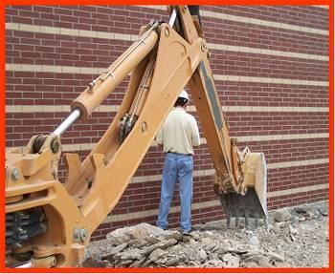
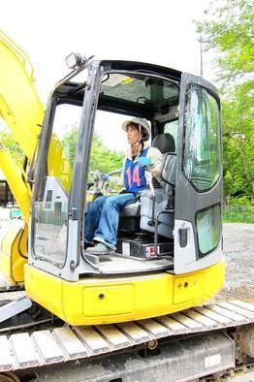
Grúas y Equipo Pesado
Los trabajadores siempre deben ser conscientes de sus alrededores al trabajar cerca del equipo pesado en los sitios de construcción!
Jamás se coloque entre alguna parte del equipo pesado y un objeto inmóvil.
Nunca se acerque al equipo pesado a menos de que usted sepa que el operador lo vio, y, usted y el operador mantengan contacto visual constantemente.
This material was produced under grant number 46F5-HT03 and modify under grants numbers SH-16596-07-60-F-72 and SH22301-11-60-F-36 all from the Occupational Safety and
Health Administration, U.S. Department of Labor. It does not necessarily reflect the views or policies of the U.S. Department of Labor, nor does mention of trade
names, commercial products, or organizations imply endorsement by the U.S. Government.
Notes:
*
Picture Source: http://si.wsj.net/public/resources/images/WO-AF735_JJOBS_DV_20110527173137.jpg
Los trabajadores siempre deben ser conscientes de sus alrededores al trabajar cerca del equipo pesado en los sitios de construcción. Nunca se acerque al equipo pesado a menos de que usted sepa que el operador lo vio, y, usted y el operador mantengan contacto visual constantemente.
No trabaje entre una parte del equipo pesado, como esta pala retroexcavadora y un objeto inmóvil. El brazo de una pala retroexcavadora o de una excavadora puede atraparlo entre un edificio, un montón de materiales, una zanja de pared o cualquier otra estructura inmóvil. Esto le causará serias lesiones al quedar atrapado.
Usted puede ver en esta foto que el trabajador le da la espalda a la pala de la retroexcavadora y se expone al peligro de quedar atrapado.

Slide 9
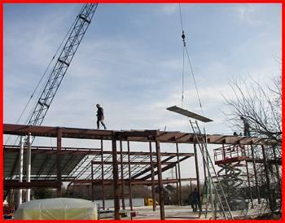
Grúas y Equipo Pesado
Jamás trabaje cerca del radio de oscilación del equipo que está en rotación.
El radio entero de oscilación o el área donde el cuerpo de la máquina puede rotar, debe bloquearse para que el trabajador no tenga acceso a ella. Nunca camine en esa área.
This material was produced under grant number 46F5-HT03 and modify under grants numbers SH-16596-07-60-F-72 and SH22301-11-60-F-36 all from the Occupational Safety and
Health Administration, U.S. Department of Labor. It does not necessarily reflect the views or policies of the U.S. Department of Labor, nor does mention of trade
names, commercial products, or organizations imply endorsement by the U.S. Government.
Notes:
*
Además de los peligros envueltos con los materiales en movimiento, las máquinas por sí solas pueden causar peligros de quedar atrapados. Las grúas y las excavadoras son particularmente peligrosas porque cuando están en funcionamiento su cuerpo rota. Cuando una grúa o excavadora está operando cerca de la pared, de la estructura u otro objeto inmóvil, los trabajadores pueden quedar atrapados entre la máquina y el objeto.
Si lo hace, se expone a una situación peligrosa. El operador no lo verá si usted no está al alcance de su vista y él puede mover la máquina o el área donde el cuerpo de la máquina puede rotar, atrapando así su cuerpo.

Slide 10
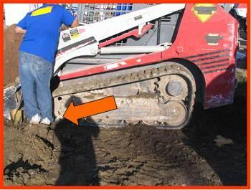
Grúas y Equipo Pesado
Siempre trabaje a una distancia segura del equipo, si se va a acercar asegúrese de hacerle señas al operador para que el sepa y te vea.
El operador debe apagar el equipo antes de permitirle que usted se acerque.
This material was produced under grant number 46F5-HT03 and modify under grants numbers SH-16596-07-60-F-72 and SH22301-11-60-F-36 all from the Occupational Safety and
Health Administration, U.S. Department of Labor. It does not necessarily reflect the views or policies of the U.S. Department of Labor, nor does mention of trade
names, commercial products, or organizations imply endorsement by the U.S. Government.
Notes:
*
Cuando se acerque al equipo asegúrese de que el operador pueda verlo y asegúrese de hacerle señas para que sepa que usted está cerca. El operador debe apagar el equipo antes de permitirle que usted se acerque.
Los trabajadores también pueden quedar atrapados entre la maquinaria y las herramientas. Las correas, las poleas, los engranajes, los rodillos, los ejes que rotan y otras partes que están en movimiento pueden ser muy peligrosas.
En esta foto, el operador todavía tenía el equipo en rotación y el empleado tenía puesto los pies cerca de las vías de la máquina. Además, el empleado estaba usando zapatos tenis en lugar de botas de trabajo apropiadas.
También, el peso y las vibraciones de la grúa pueden crear una situación peligrosa. Los trabajadores no deben trabajar debajo de las grúas. El peligro de un derrumbe puede incrementarse en una zanja desprotegida si un equipo pesado se acerca demasiado. Las vibraciones de tráfico pesado o continuo pueden debilitar el terreno y causar un derrumbe.

Slide 11
Notas imporantes
Los trabajadores también pueden quedar atrapados entre la maquinaria y las herramientas. Las correas, las poleas, los engranajes, los rodillos, los ejes que rotan y otras partes que están en movimiento pueden ser muy peligrosas.
El peso y las vibraciones de la grúa pueden crear una situación peligrosa. Los trabajadores no deben trabajar debajo de las grúas. El peligro de un derrumbe puede incrementarse en una zanja desprotegida si un equipo pesado se acerca demasiado. Las vibraciones de tráfico pesado o continuo pueden debilitar el terreno y causar un derrumbe.
This material was produced under grant number 46F5-HT03 and modify under grants numbers SH-16596-07-60-F-72 and SH22301-11-60-F-36 all from the Occupational Safety and
Health Administration, U.S. Department of Labor. It does not necessarily reflect the views or policies of the U.S. Department of Labor, nor does mention of trade
names, commercial products, or organizations imply endorsement by the U.S. Government.
Notes:
*

Slide 12
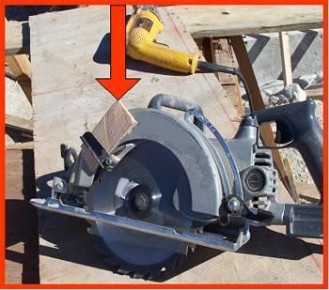
Herramientas y Maquinaria
Los peligros de quedar atrapado se agravan cuando los trabajadores eliminan o inutilizan los dispositivos de seguridad de las herramientas y maquinaria, y cuando no usan el Equipo de Protección Personal.
Si retira los dispositivos de seguridad, hay que sustituirlos o remplazar la herramienta.
This material was produced under grant number 46F5-HT03 and modify under grants numbers SH-16596-07-60-F-72 and SH22301-11-60-F-36 all from the Occupational Safety and
Health Administration, U.S. Department of Labor. It does not necessarily reflect the views or policies of the U.S. Department of Labor, nor does mention of trade
names, commercial products, or organizations imply endorsement by the U.S. Government.
Notes:
*
Los dispositivos de seguridad se colocan en la maquinaria y herramientas para prevenir que usted tenga contacto con las partes que están en movimiento. Jamás retire los dispositivos de seguridad cuando se está usando la maquinaria o las herramientas. Si retira los dispositivos de seguridad, hay que sustituirlos o remplazar la herramienta.
Esta foto muestra una sierra circular con el dispositivo de seguridad en una posición abierta. Aunque es una práctica muy común es extremadamente insegura y ha dado lugar a numerosas lesiones. Nunca le quite los dispositivos de seguridad a las herramientas.
Deje siempre puesto los dispositivos de seguridad de las herramientas y equipos, y siempre lleve puesto su EPP (Equipo de Protección Personal).

Slide 13
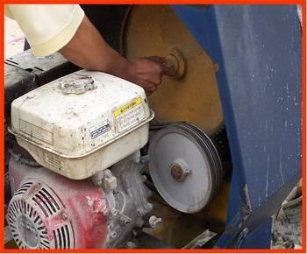
Herramientas y Maquinaria
Jamás coloque las manos o cuerpo cerca de las partes que están en movimiento.
Jamás coloque las manos o cuerpo cerca de maquinaria que esté en movimiento, por ejemplo, engranajes, poleas u otros dispositivos
Siempre apague el equipo antes de limpiarlo o de darle mantenimiento,
Asegúrese, de cortarle la corriente, colocarle un candado y una etiqueta para que otra persona no pueda reanudar la marcha de éste.
Este proceso se llama control de energía, candado y etiquetado.
This material was produced under grant number 46F5-HT03 and modify under grants numbers SH-16596-07-60-F-72 and SH22301-11-60-F-36 all from the Occupational Safety and
Health Administration, U.S. Department of Labor. It does not necessarily reflect the views or policies of the U.S. Department of Labor, nor does mention of trade
names, commercial products, or organizations imply endorsement by the U.S. Government.
Notes:
*
Usted también puede encontrar peligros de quedar atrapado al trabajar cerca de la maquinaria. Jamás coloque las manos o cuerpo cerca de maquinaria que esté en movimiento, por ejemplo, engranajes, poleas u otros dispositivos. Siempre apague el equipo antes de limpiarlo o de darle mantenimiento, y asegúrese, de cortarle la corriente, colocarle un candado y una etiqueta para que otra persona no pueda reanudar la marcha de éste. Este proceso a menudo se le llama control de energía, candado y etiquetado.
Como usted puede ver en esta foto, las manos del trabajador podrían quedar atrapadas entre las correas y engranajes en rotación. El equipo debe estar sin energía, tener candado y etiqueta antes de darle servicio.

Slide 14
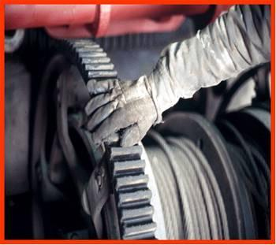
Herramientas y Maquinaria
Los guantes, las camisas de manga larga, las joyas o cualquier ropa floja pueden ser muy peligrosos si usted se queda atrapado entre las partes de la herramienta o maquinaria que están en movimiento.
This material was produced under grant number 46F5-HT03 and modify under grants numbers SH-16596-07-60-F-72 and SH22301-11-60-F-36 all from the Occupational Safety and
Health Administration, U.S. Department of Labor. It does not necessarily reflect the views or policies of the U.S. Department of Labor, nor does mention of trade
names, commercial products, or organizations imply endorsement by the U.S. Government.
Notes:
*
Los guantes, la ropa floja y las joyas crean serios peligros de quedar atrapado. Los guantes, la joyería y los otros artículos similares pueden arriesgarle a quedar atrapado entre las partes en movimiento de las herramientas y maquinarias. Como el guante, la ropa o la joyería lo atraen hacia adentro de la máquina, de igual forma su cuerpo también es atraído hacia la máquina.
Por ejemplo, si usted usa guantes, como el que aparece en la foto arriba, y el dedo del guante es atrapado entre los engranajes, los dedos y la mano serán igualmente atraídos hacía los engranajes.
Nunca permita que los guantes, la ropa floja o la joyería que cuelga estén cerca de las partes en movimiento. Lo mejor es no usar joyas o ropa floja cuando se trabaja cerca de estas partes del equipo.

Slide 15
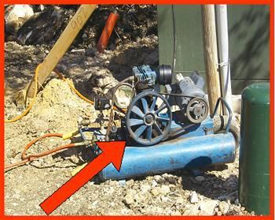
Herramientas y Maquinaria
Nunca utilice una maquinaria a la que le faltan los dispositivos de seguridad o los dispositivos protectores.
This material was produced under grant number 46F5-HT03 and modify under grants numbers SH-16596-07-60-F-72 and SH22301-11-60-F-36 all from the Occupational Safety and
Health Administration, U.S. Department of Labor. It does not necessarily reflect the views or policies of the U.S. Department of Labor, nor does mention of trade
names, commercial products, or organizations imply endorsement by the U.S. Government.
Notes:
*
Nunca utilice maquinaria a la que le falte los dispositivos de seguridad u otros dispositivos protectores. Reemplace siempre los dispositivos de seguridad después de darle mantenimiento a las herramientas y equipo.
Los compresores de aire se usan con frecuencia en los sitios de construcción. Muchas veces eliminan los dispositivos de seguridad de éstos y el trabajador está expuesto al peligro de quedar atrapado. Se lastimará si el dedo o la mano consigue quedar atrapado entre la correa y la polea. Si usted permite que su ropa quede atrapada en la polea, su ropa puede atraer otras partes del cuerpo hacia la correa y la polea causándole mayores lesiones.
En esta foto usted puede ver un compresor de aire. En éste, el dispositivo de seguridad ha sido eliminado y la polea no está cubierta, exponiendo a un trabajador al peligro de quedar atrapado.

Slide 16
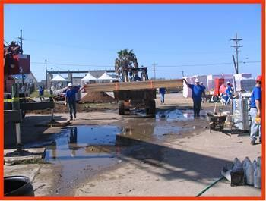
Manejo de Materiales
Tenga cuidado al manejar los materiales.
Manejar los materiales con las manos puede exponer los dedos de las manos o los pies a ser aplastados cuando coloca los materiales cerca de éstos.
Cuando se mueven los materiales con de maquinaria, las lesiones pueden ser más severas ya que tienen una fuerza mecánica detrás de ellos.
This material was produced under grant number 46F5-HT03 and modify under grants numbers SH-16596-07-60-F-72 and SH22301-11-60-F-36 all from the Occupational Safety and
Health Administration, U.S. Department of Labor. It does not necessarily reflect the views or policies of the U.S. Department of Labor, nor does mention of trade
names, commercial products, or organizations imply endorsement by the U.S. Government.
Notes:
*
Los trabajadores están expuestos a los peligros de quedar atrapados mientras manejan materiales. Dentro y fuera de los sitios de construcción se mueven cantidades masivas de materiales como madera de construcción, acero, ladrillos y bloques. Siempre existen peligros de quedar atrapado cuando se mueven equipos manualmente o con máquinas, por ejemplo, montacargas y grúas.
Debe tener precaución siempre que mueva materiales a mano o con maquinaria. Manejar los materiales con las manos puede exponer los dedos de las manos o los pies a ser aplastados cuando coloca los materiales cerca de éstos. Estas lesiones pueden ser de menor importancia, como una contusión, o quizás mayor, como huesos rotos y amputaciones.
Cuando se mueven los materiales con de maquinaria, las lesiones pueden ser más severas ya que tienen una fuerza mecánica detrás de ellos. Por ejemplo en la foto de arriba, los trabajadores están en riesgo de quedar atrapados entre los materiales que mueven con la pala frontal de una excavadora y el objeto inmóvil. Tenga cuidado y nunca se coloque entre una carga y un objeto inmóvil. Por último, siempre utilice protección para los pies (botas de trabajo con punta de acero) siempre que trabaje cerca de equipo que maneje materiales como las montacargas, grúas y cargadoras frontales.

Slide 17
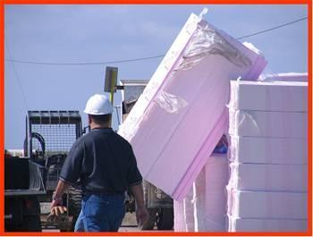
Manejo de Materiales
Tenga cuidado al agrupar y almacenar materiales.
Al agrupar materiales usted puede quedar atrapado entre los mismos materiales o entre los materiales y otros objetos.
Los objetos amontonados pueden caer sobre usted y atraparlo entre los mismos materiales y un objeto inmóvil.
This material was produced under grant number 46F5-HT03 and modify under grants numbers SH-16596-07-60-F-72 and SH22301-11-60-F-36 all from the Occupational Safety and
Health Administration, U.S. Department of Labor. It does not necessarily reflect the views or policies of the U.S. Department of Labor, nor does mention of trade
names, commercial products, or organizations imply endorsement by the U.S. Government.
Notes:
*
Al amontonar materiales usted puede quedar atrapado entre los mismos materiales o entre los materiales y otros objetos. Los objetos amontonados pueden caer sobre usted y atraparlo entre los mismos materiales y un objeto inmóvil.
Los materiales ya almacenados pueden desplazarse y caer sobre usted u otros trabajadores. Cerciórese de que todos los materiales estén almacenados correctamente para reducir el peligro de que éstos caigan sobre los trabajadores y los atrapen.
Los materiales que se mueven con maquinaria, exponen a los trabajadores a mayores peligros. Los trabajadores pueden ser aplastados entre una plataforma de materiales y la pared u otra estructura; ellos pueden quedar atrapados debajo de cargas que se cayeron.
No se coloque entre una carga de materiales, el suelo o cualquier otra estructura. El resultado puede ser una lesión fatal al quedar atrapado.

Slide 18
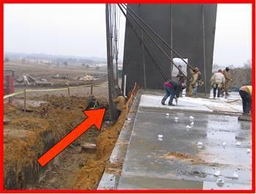
Manejo de Materiales
No se coloque entre los materiales y una estructura inmóvil.
Al colocar las paredes o formas prefabricadas en su lugar, asegúrese de que todos los paneles o estructuras estén reforzados y apoyados correctamente y que sostengan la pared o formas para evitar que se vuelquen
This material was produced under grant number 46F5-HT03 and modify under grants numbers SH-16596-07-60-F-72 and SH22301-11-60-F-36 all from the Occupational Safety and
Health Administration, U.S. Department of Labor. It does not necessarily reflect the views or policies of the U.S. Department of Labor, nor does mention of trade
names, commercial products, or organizations imply endorsement by the U.S. Government.
Notes:
*
Al mover materiales nunca coloque ninguna parte de su cuerpo entre los materiales y una estructura inmóvil. No camine por debajo o entre una carga y una estructura.
Al colocar las paredes o formas prefabricadas en su lugar, asegúrese de que todos los paneles o estructuras estén reforzados y apoyados correctamente y que sostengan la pared o formas para evitar que se vuelquen o causen una lesión severa o quizás la muerte a los trabajadores. Otro peligro de quedar atrapado puede ocurrir cuando coloca cargas en concreto fresco, ya que los pies u otras partes del trabajador pueden lastimarse severamente.

Slide 19
Zanjas y Excavaciones
Que diferencia hay entre Zanjas y Excavaciones?
Excavación: es cualquier corte hecho por el hombre, como una cavidad, zanja, o depresión artificial en una superficie de la tierra que se forma al retirar la tierra.
Zanja : es una excavación estrecha (en lo referente a su longitud) hecha debajo de la superficie de la tierra. En general, la profundidad es mayor que su ancho, pero el ancho de una zanja no es mayor de 15 pies.
RECUERDA! Cuando se excava un agujero, la respuesta natural de la tierra es rellenarlo.
Según se extrae del agujero la tierra baldía, rocas y otros materiales, los lados de éste se derrumban para comenzar a llenar el agujero de abajo hacia arriba
This material was produced under grant number 46F5-HT03 and modify under grants numbers SH-16596-07-60-F-72 and SH22301-11-60-F-36 all from the Occupational Safety and
Health Administration, U.S. Department of Labor. It does not necessarily reflect the views or policies of the U.S. Department of Labor, nor does mention of trade
names, commercial products, or organizations imply endorsement by the U.S. Government.
Notes:
*

Slide 20
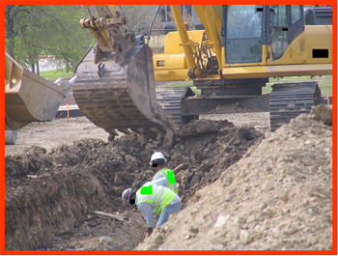
Zanjas y Excavaciones
Los trabajadores dentro de una excavación deben estar protegidos en caso de un derrumbe.
Recuerda que antes de que el trabajador entre, la persona competente del lugar debe verificar toda excavación en caso de deficiencia de oxígeno, alta concentración de gas combustible y alto nivel de gases peligrosos o tóxicos.
This material was produced under grant number 46F5-HT03 and modify under grants numbers SH-16596-07-60-F-72 and SH22301-11-60-F-36 all from the Occupational Safety and
Health Administration, U.S. Department of Labor. It does not necessarily reflect the views or policies of the U.S. Department of Labor, nor does mention of trade
names, commercial products, or organizations imply endorsement by the U.S. Government.
Notes:
*
Las zanjas y excavaciones representan serios peligros de quedar atrapado. Aunque se utilizan en forma alterna durante este programa, las definiciones de zanjas y excavaciones no son iguales:
as zanjas y excavaciones son áreas de trabajo particularmente peligrosas. Cuando se excava un agujero, la respuesta natural de la tierra es rellenarlo. Puede sonar extraño, pero eso es lo que sucede. Según se extrae del agujero la tierra baldía, rocas y otros materiales, los lados de éste se derrumban para comenzar a llenar el agujero de abajo hacia arriba. Si usted está en el agujero, usted puede quedar atrapado y ser enterrado en la tierra baldía. Siempre que usted trabaje en una zanja u otra excavación, usted debe estar protegido de quedar atrapado en un derrumbe. En adicción y de gran importancia, es que antes de que el trabajador entre, la persona competente del lugar debe verificar toda excavación en caso de deficiencia de oxígeno, alta concentración de gas combustible y alto nivel de gases peligrosos o tóxicos.

Slide 21
Zanjas y Excavaciones
Los trabajadores dentro de una excavación deben estar protegidos en caso de un derrumbe.
La persona competente identifica los riegos, tiene la autoridad de corregir y eliminar los riesgos inmediatamente, hace inspecciones diarias de las excavaciones y áreas adyacentes, e inspecciona los sistemas de protección antes de que el trabajo comience y según sea necesario.
This material was produced under grant number 46F5-HT03 and modify under grants numbers SH-16596-07-60-F-72 and SH22301-11-60-F-36 all from the Occupational Safety and
Health Administration, U.S. Department of Labor. It does not necessarily reflect the views or policies of the U.S. Department of Labor, nor does mention of trade
names, commercial products, or organizations imply endorsement by the U.S. Government.
Notes:
*
La persona competente identifica los riegos, tiene la autoridad de corregir y eliminar los riesgos inmediatamente, hace inspecciones diarias de las excavaciones y áreas adyacentes, e inspecciona los sistemas de protección antes de que el trabajo comience y según sea necesario. La persona competente determina qué tipo de suelo es, utilizando pruebas para las cuales se ha entrenado, y de igual manera, determina si un sistema de protección es adecuado para zanjas menores de 5 pies en suelos de condiciones peligrosas. La persona competente también se asegura de que las zanjas sean inspeccionadas antes de que entren en ellas y luego de cualquier evento que incremente la posibilidad de riesgo como las vibraciones, cargas excesivas, tormentas, etc. La persona competente se asegura de que los suministros subterráneos hayan sido localizados y marcados para prevenir que se corten las líneas de suministro. Finalmente la persona competente debe tener entrenamiento especifico y tener conocimiento acerca de los suelos y sus clasificaciones, el uso de sistemas de protección y los requerimientos de los estándares de OSHA. Un derrumbe sucede cuando la tierra baldía y las rocas que están separadas de los lados de la excavación se caen o se deslizan dentro de la excavación. Los trabajadores pueden quedar atrapados o enterrados en un derrumbe o se pueden lastimar.
Otra responsabilidad de la persona competente es identificar y controlar cualquier peligro de que un trabajador muera ahogado dentro de un área de trabajo. A los empleados que trabajen sobre o cerca del agua, donde el peligro de ahogarse exista, se les debe proporcionar con chalecos salvavidas o chalecos flotantes de trabajo que estén aprobados por la Guardia Costera de los EE.UU. Un derrumbamiento puede ser causado por diferentes factores, pero el resultado es el mismo. El trabajador atrapado o enterrado en una excavación se lesionará seriamente o morirá. Los montones de material excavado apilados muy cerca del borde añaden peso adicional y crean un riesgo de derrumbe. Depende del tipo de suelo, algunos suelos pueden pesar entre 2,000 a 3,000lbs. por yarda cúbica. Si usted está en el agujero, usted puede quedar atrapado en la tierra (suelo), y lo más seguro es que no tenga tiempo de salir y lo más probable es que quede aplastado y/o enterrado. Los montones de material excavado deben estar, por lo menos, unos 2 pies detrás del borde de una zanja, y esta distancia podría ser aún mayor si existen otras condiciones de riesgo.

Slide 22
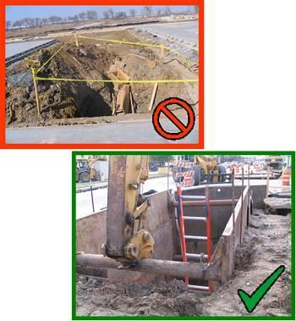
Zanjas y Excavaciones
Cuando hay lados desprotegidos los trabajadores se exponen a un posible derrumbe.
Un protector (sistema protector) significa una estructura que es capaz de soportar las fuerzas impuestas sobre ella por un derrumbe, y que por lo tanto, protege a los empleados dentro de la estructura.
This material was produced under grant number 46F5-HT03 and modify under grants numbers SH-16596-07-60-F-72 and SH22301-11-60-F-36 all from the Occupational Safety and
Health Administration, U.S. Department of Labor. It does not necessarily reflect the views or policies of the U.S. Department of Labor, nor does mention of trade
names, commercial products, or organizations imply endorsement by the U.S. Government.
Notes:
*
Los trabajadores se exponen a que ocurra un posible derrumbamiento cuando no hay protección para evitar que se derrumbe el suelo dentro de la zanja mientras están trabajando o no hay un área segura dentro de la excavación.
Un protector (sistema protector) significa una estructura que es capaz de soportar las fuerzas impuestas sobre ella por un derrumbe, y que por lo tanto, protege a los empleados dentro de la estructura. Los protectores pueden ser estructuras permanentes o pueden ser diseñados para que sean portátiles y se muevan según el trabajo progrese. En adición, los protectores pueden ser prefabricados o construidos para el trabajo conforme a 1926.652(c)(3) ó (c)(4). A los protectores utilizados en las zanjas se les conoce como caja de trinchera o caja protectora.
El sistema de protección se debe extender hasta la superficie de la excavación. Si la caja de trinchera o protector de la zanja no alcanza la superficie, existe la posibilidad que la tierra baldía, otros materiales y rocas caigan en la zanja y atrapen al trabajador.
Mientras el trabajo en la excavación o la zanja esté en movimiento, la protección debe moverse según se mueve el área de trabajo. Una caja de zanja no le ofrecerá ninguna protección si está detrás de usted. Usted debe permanecer dentro del sistema de protección todo el tiempo.

Slide 23
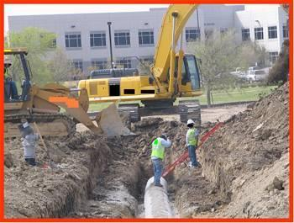
Zanjas y Excavaciones
Los trabajadores pueden quedar atrapados entre los lados de la excavación, las tuberías u otros objetos dentro de la excavación.
This material was produced under grant number 46F5-HT03 and modify under grants numbers SH-16596-07-60-F-72 and SH22301-11-60-F-36 all from the Occupational Safety and
Health Administration, U.S. Department of Labor. It does not necessarily reflect the views or policies of the U.S. Department of Labor, nor does mention of trade
names, commercial products, or organizations imply endorsement by the U.S. Government.
Notes:
*
Los trabajadores pueden quedar atrapados entre los lados de la excavación, las tuberías u otros objetos dentro de la excavación.
Los derrumbes no son los únicos peligros de quedar atrapado en una zanja o excavación. La actividad de trabajo en una zanja también puede crear algún tipo de peligro. Por ejemplo, al poner la tubería en una zanja, el peligro de quedar atrapado existe porque los trabajadores pueden quedar atrapados entre la tubería y las paredes de la zanja.
Cualquier cosa que es colocada en una zanja o excavación puede ser un peligro, incluso el sistema de protección. Los trabajadores deben tener cuidado mientras instalan el sistema de protección para que no queden atrapados entre las paredes de la zanja y el sistema de protección.
En este dibujo usted puede ver que el trabajador podría quedar atrapado entre la pared de la excavación y la tubería.

Slide 24
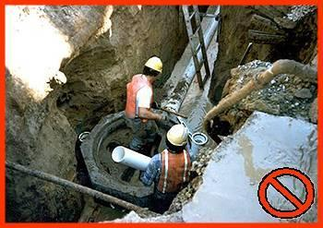
Zanjas y Excavaciones
Nunca trabaje dentro de una excavación en la que el agua se está acumulando.
El agua puede ablandar el suelo y hacer que se desplome. Los trabajadores nunca deben trabajar dentro de una excavación donde el agua se ha acumulado o se está acumulando a menos de que esté controlada por medio de bombas u otro equipo
This material was produced under grant number 46F5-HT03 and modify under grants numbers SH-16596-07-60-F-72 and SH22301-11-60-F-36 all from the Occupational Safety and
Health Administration, U.S. Department of Labor. It does not necessarily reflect the views or policies of the U.S. Department of Labor, nor does mention of trade
names, commercial products, or organizations imply endorsement by the U.S. Government.
Notes:
*
Las zanjas o excavaciones pueden ser muy peligrosas cuando tienen agua adentro. El agua puede ablandar el suelo y hacer que se desplome. Los trabajadores nunca deben trabajar dentro de una excavación donde el agua se ha acumulado o se está acumulando a menos de que esté controlada por medio de bombas u otro equipo. El equipo usado para controlar el agua también lo debe examinar una persona competente.
En esta foto usted puede ver el agua acumulada en el fondo de la zanja. Esta situación se podría considerar un peligro inminente, ya que los trabajadores podrían herirse o perder la vida en cualquier momento.

Slide 25
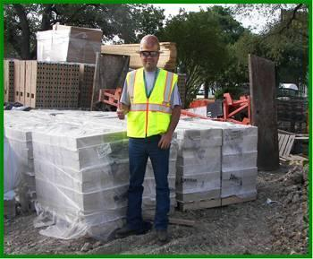
Prevención de Accidentes
Una actitud positiva hacia la seguridad le ayudará a crear un lugar de trabajo más seguro.
Recuerda el primer paso es Reconocer el peligro. El segundo paso es Controlar o eliminar el peligro.
This material was produced under grant number 46F5-HT03 and modify under grants numbers SH-16596-07-60-F-72 and SH22301-11-60-F-36 all from the Occupational Safety and
Health Administration, U.S. Department of Labor. It does not necessarily reflect the views or policies of the U.S. Department of Labor, nor does mention of trade
names, commercial products, or organizations imply endorsement by the U.S. Government.
Notes:
*
Usted debe reconocer los peligros potenciales a su alrededor y hacer todo el esfuerzo necesario para evitar y reducir estos riesgos. Las presentaciones pasadas mostraron varias posibilidades de quedar atrapado y se usaron para ayudarle a reconocer los peligros en el trabajo. Reconocer el peligro es el primer paso para tener un lugar de trabajo seguro. Pero debe hacer más. Una vez reconozca el peligro, usted debe hacer algo al respecto. Recuerde que según progresa el trabajo, los peligros pueden cambiar. Controle o elimine el peligro, de esta manera creará un lugar de trabajo más seguro.
Recuerde, la seguridad comienza con usted y necesita tener una actitud positiva hacia la seguridad en el lugar de trabajo. Ya que tiene personas que depende y cuentan con usted diariamente para regresar a la casa sanos y salvos. Una buena práctica de seguridad les permitirá lograr esto todos los días.
En la siguiente sección nos enfocaremos en los métodos que se usan para controlar los accidentes de quedar atrapado.

Slide 26

Prevención de Accidentes
Planifique su trabajo y busque los posibles peligros.
Cada tarea tendrá diversos peligros.
This material was produced under grant number 46F5-HT03 and modify under grants numbers SH-16596-07-60-F-72 and SH22301-11-60-F-36 all from the Occupational Safety and
Health Administration, U.S. Department of Labor. It does not necessarily reflect the views or policies of the U.S. Department of Labor, nor does mention of trade
names, commercial products, or organizations imply endorsement by the U.S. Government.
Notes:
*
Los peligros de quedar atrapado se pueden encontrar en diferentes áreas del trabajo de construcción. Por esta razón es importante que planifique su trabajo y busque los posibles peligros en cada fase del trabajo. Cada actividad tendrá diversos peligros, por eso tendrá que ocuparse de cada peligro individualmente.

Slide 27
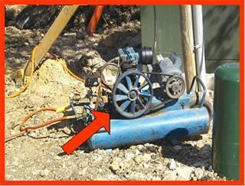
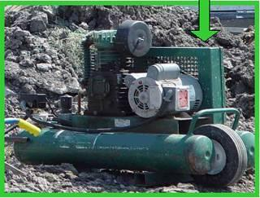
Proteger Maquinaria y Partes que Estén en Movimiento
Siempre utilice el equipo con todo los dispositivos de seguridad correctamente ajustados y en posición.
Dispositivo de seguridad ausente
Dispositivo de seguridad instalado correctamente
This material was produced under grant number 46F5-HT03 and modify under grants numbers SH-16596-07-60-F-72 and SH22301-11-60-F-36 all from the Occupational Safety and
Health Administration, U.S. Department of Labor. It does not necessarily reflect the views or policies of the U.S. Department of Labor, nor does mention of trade
names, commercial products, or organizations imply endorsement by the U.S. Government.
Notes:
*
Siempre utilice el equipo con todos los dispositivos de seguridad correctamente ajustados y en posición. Si los protectores se deben quitar para realizar mantenimiento o servicio en el equipo, asegúrese de que el equipo está des-energizado, trabado, etiquetado y en una posición segura antes de trabajar en él. Luego de darle servicio, asegúrese de colocarle nuevamente los dispositivos de seguridad.
La foto de la izquierda tiene un protector que ha sido eliminado y tiene una polea expuesta. La foto de la derecha muestra un equipo similar con el dispositivo de seguridad correctamente instalado y asegurado.

Slide 28
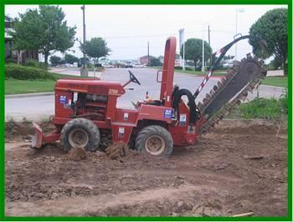
Proteger Maquinaria y Partes en Movimiento
Siempre utilice equipo que tenga las partes en movimiento correctamente aseguradas.
This material was produced under grant number 46F5-HT03 and modify under grants numbers SH-16596-07-60-F-72 and SH22301-11-60-F-36 all from the Occupational Safety and
Health Administration, U.S. Department of Labor. It does not necessarily reflect the views or policies of the U.S. Department of Labor, nor does mention of trade
names, commercial products, or organizations imply endorsement by the U.S. Government.
Notes:
*
Esta excavadora de zanjas ha sido asegurada para proteger a los trabajadores contra las cuchillas rotantes. Los dedos, los brazos, las piernas y la ropa floja pueden quedar atrapados en las piezas móviles como éstas y tirar de usted hacia el equipo. Para protegerse, cerciórese de que los dispositivos de seguridad siempre estén en su lugar.
Nunca use o camine hacia un equipo que tenga partes en rotación o en movimiento que no estén protegidas.

Slide 29
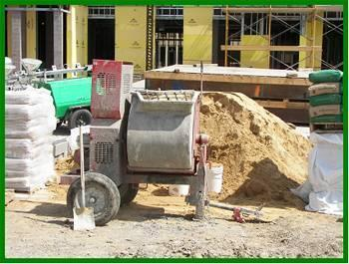
Proteger Maquinaria y Partes en Movimiento
Siempre utilice herramientas y equipo que estén correctamente aseguradas.
This material was produced under grant number 46F5-HT03 and modify under grants numbers SH-16596-07-60-F-72 and SH22301-11-60-F-36 all from the Occupational Safety and
Health Administration, U.S. Department of Labor. It does not necessarily reflect the views or policies of the U.S. Department of Labor, nor does mention of trade
names, commercial products, or organizations imply endorsement by the U.S. Government.
Notes:
*
Cualquier herramienta o equipo que tiene partes en movimiento puede representar peligros de quedar atrapado. Los ejes que rotan, los engranajes, las correas, las poleas y otras partes en movimiento pueden atrapar los dedos, guantes, ropa u otras partes del cuerpo. Cuando alguna parte del cuerpo queda atrapada en una parte que está en movimiento, puede causar lesiones, amputaciones e incluso la muerte.
Siempre asegúrese de que la herramienta o equipo que utilice esté protegido correctamente.

Slide 30
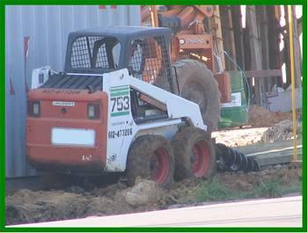
Proteger Maquinaria y Partes en Movimiento
Con algunos equipos podría ser necesario guardar distancia de ellos.
This material was produced under grant number 46F5-HT03 and modify under grants numbers SH-16596-07-60-F-72 and SH22301-11-60-F-36 all from the Occupational Safety and
Health Administration, U.S. Department of Labor. It does not necessarily reflect the views or policies of the U.S. Department of Labor, nor does mention of trade
names, commercial products, or organizations imply endorsement by the U.S. Government.
Notes:
*
Algunas piezas del equipo no tienen dispositivos de seguridad que protejan a los trabajadores contra las partes en movimientos. En estas situaciones, usted necesita hacer algo más para proteger a los trabajadores. Usted puede necesitar que estas partes en movimiento estén guardadas a parte. Por ejemplo, los taladros no tienen dispositivos de seguridad, pero usted puede protegerlos al mantener éstos a parte.
Si los trabajadores están trabajando en un área donde las partes en movimiento no pueden estar seguras, usted necesita colocar el equipo en un lugar seguro y lejano, y posiblemente pueda utilizar una barrera alrededor del equipo para mantener a los trabajadores seguros.

Slide 31
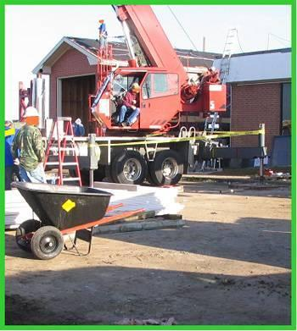
Barricadas
Al trabajar cerca de equipos, por ejemplo las grúas, utilice una barricada para identificar el área poco segura.
Algunas opciones son:
  *Cintas de peligro o precaución,
  *Barreras físicas, que cubran el radio de oscilación de la grúa.
  *Personal que señale con una bandera
This material was produced under grant number 46F5-HT03 and modify under grants numbers SH-16596-07-60-F-72 and SH22301-11-60-F-36 all from the Occupational Safety and
Health Administration, U.S. Department of Labor. It does not necessarily reflect the views or policies of the U.S. Department of Labor, nor does mention of trade
names, commercial products, or organizations imply endorsement by the U.S. Government.
Notes:
*
Al trabajar cerca de equipo, por ejemplo las grúas, utilice lo siguiente para identificar el área insegura cerca del equipo:
*Cintas de peligro o precaución,
*Barreras físicas, que cubran el radio de oscilación de la grúa.
*Personal que señale con una bandera
En esta foto usted puede ver que la cinta de precaución ha sido colocada alrededor del área de oscilación de la grúa para advertir a los trabajadores que están alrededor. Esto es un buen sistema si la grúa está estacionaria.

Slide 32
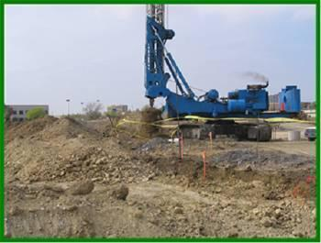
Barricadas
Las barreras se deben mantener en buenas condiciones.
Estas barreras no deben ser atravesadas y deben estar visibles a distancia, además, deben cercar el área peligrosa.
This material was produced under grant number 46F5-HT03 and modify under grants numbers SH-16596-07-60-F-72 and SH22301-11-60-F-36 all from the Occupational Safety and
Health Administration, U.S. Department of Labor. It does not necessarily reflect the views or policies of the U.S. Department of Labor, nor does mention of trade
names, commercial products, or organizations imply endorsement by the U.S. Government.
Notes:
*
Las barreras que se utilizan para proteger a los trabajadores siempre deben mantenerse en buenas condiciones. Las barreras se utilizan como un impedimento visual para que los trabajadores se mantengan alejados de las áreas peligrosas. Estas barreras no deben ser atravesadas y deben estar visibles a distancia, además, deben cercar el área peligrosa.
Cuando una barrera se cae, está floja, o se daña, debe ser reparada o reemplazada de inmediato. Si la grúa u otra parte del equipo pesado se mueve, la barricada también se debe mover.
Estas barreras pueden ser lo único que evite que un trabajador se haga daño con una grúa u otro equipo pesado.

Slide 33
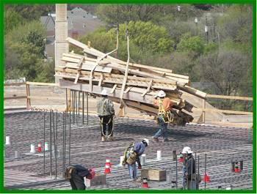
Manejo Adecuado de Materiales
Maneje y dirija correctamente los materiales que se elevan por encima de los trabajadores.
This material was produced under grant number 46F5-HT03 and modify under grants numbers SH-16596-07-60-F-72 and SH22301-11-60-F-36 all from the Occupational Safety and
Health Administration, U.S. Department of Labor. It does not necessarily reflect the views or policies of the U.S. Department of Labor, nor does mention of trade
names, commercial products, or organizations imply endorsement by the U.S. Government.
Notes:
*
Muchas veces, los materiales son elevados de un lugar a otro. Cuando los materiales son elevados por encima de nuestras cabezas, dos peligros pueden ocurrir: “ser golpeado” y “quedar atrapado”. (Los peligros de “ser golpeado” no son cubiertos en este módulo). Los peligros de quedar atrapado pueden ocurrir al quedar atrapado entre una carga y un objeto inmóvil. Cuando dejamos caer una carga sobre nuestro pie, éste puede ser lastimado e incluso amputado. El cuerpo entero también puede quedar atrapado entre una carga y la pared u otra estructura.
Tenga mucho cuidado cuando mueva materiales, ya que usted no puede estar parado entre la carga y el lugar donde se colocará finalmente la carga.
En esta foto los trabajadores:
-han puesto correctamente los materiales que se van a levantar de un lugar a otro,
-están usando un cable de maniobra para manejar la carga,
-están trabajando a una distancia segura de la carga,
-y están dirigiendo correctamente la carga que colocarán a una distancia segura de los otros trabajadores que están en ese mismo nivel.
Usted puede ser impactado y la carga caer sobre la parte baja de su cuerpo. Antes de colocar la carga sobre el concreto, cerciórese de que el concreto pueda soportar la capacidad de peso, esto lo hace con el visto bueno de la persona competente.

Slide 34
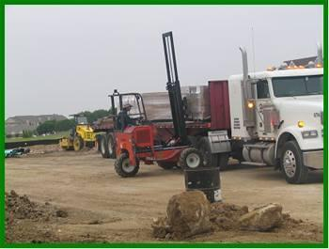
Manejo Adecuado de Materiales
Tenga cuidado al mover los materiales.
This material was produced under grant number 46F5-HT03 and modify under grants numbers SH-16596-07-60-F-72 and SH22301-11-60-F-36 all from the Occupational Safety and
Health Administration, U.S. Department of Labor. It does not necessarily reflect the views or policies of the U.S. Department of Labor, nor does mention of trade
names, commercial products, or organizations imply endorsement by the U.S. Government.
Notes:
*
El manejo mecánico de materiales se utiliza diariamente para mover cantidades masivas de materiales. Usar los medios mecánicos para mover materiales no es un peligro de por sí. Los peligros se presentan cuando usted se coloca entre la carga y algo que no se mueve. Así es cuando usted consigue quedar atrapado entre la carga y ese objeto inmóvil.
Tenga cuidado cuando mueva materiales a mano o por medios mecánicos.

Slide 35
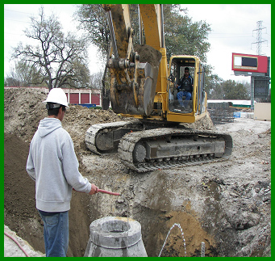
Sistemas de Protección
Antes de realizar cualquier trabajo de excavación todos los empleados deben estar entrenados.
Una persona competente debe estar presente durante todo trabajo de excavación.
Cuando la profundidad de una excavación sea mayor a 5 pies y menor de 20 pies, la persona competente debe seleccionar el sistema de protección para poner en el lugar.
Las excavaciones mayores de 20 pies requieren el diseño de un sistema de protección por parte de un ingeniero profesional licenciado.
This material was produced under grant number 46F5-HT03 and modify under grants numbers SH-16596-07-60-F-72 and SH22301-11-60-F-36 all from the Occupational Safety and
Health Administration, U.S. Department of Labor. It does not necessarily reflect the views or policies of the U.S. Department of Labor, nor does mention of trade
names, commercial products, or organizations imply endorsement by the U.S. Government.
Notes:
*
Antes de realizar cualquier trabajo de excavación se debe entrenar a todos los empleados,
para reconocer los peligros potenciales encontrados al trabajar en o alrededor de zanjas y excavaciones y
para saber como protegerse y eliminar esos riesgos por medio de diferentes sistemas de protección.
Los sistemas de protección son diferentes métodos para proteger a los empleados contra los derrumbes, materiales que podrían caer o rodar de una excavación, excavaciones no mayores de 20 pies, o un colapso de una estructura cercana. Los tipos de sistemas de protección son: sistemas de inclinación, equipo de soporte, protección, banquillo y una combinación de estos sistemas.
La inclinación (sistema de inclinación) es un método para proteger a los empleados de los derrumbes al excavar para formar los lados de una excavación que están inclinados lejos de la excavación para así prevenir derrumbes. El ángulo de inclinación requerido para prevenir un derrumbe varía debido a las diferencias de los factores como el tipo de suelo, condiciones ambientales de exposición y la aplicación de sobrecargas de peso. Sin embargo, utilizar una disminución a razón de 1½ pies a 1 pie de altura/profundidad es un ángulo de inclinación permisible para todo tipo de suelos en excavaciones menores de 20 pies.
El equipo de soporte (sistema de soporte) es una estructura como un sistema de metal hidráulico, mecánico o de madera, que da soporte a los lados de una excavación y que está diseñada para prevenir los derrumbes.

Slide 36
Tipos de Sistemas de Protección para excavaciones no mayores de 20 pies
Los tipos de sistemas de protección son: sistemas de inclinación, equipo de soporte, protección, banquillo y una combinación de estos sistemas.
Sistemas de inclinación: El ángulo de inclinación requerido para prevenir un derrumbe varía debido a las diferencias de factores utilizar una disminución a razón de 1½ pies a 1 pie de altura/profundidad es un ángulo de inclinación permisible para todo tipo de suelos en excavaciones menores de 20 pies.
Equipo de soporte (sistema de soporte): es una estructura como un sistema de metal hidráulico, mecánico o de madera, que da soporte a los lados de una excavación y que está diseñada para prevenir los derrumbes.
This material was produced under grant number 46F5-HT03 and modify under grants numbers SH-16596-07-60-F-72 and SH22301-11-60-F-36 all from the Occupational Safety and
Health Administration, U.S. Department of Labor. It does not necessarily reflect the views or policies of the U.S. Department of Labor, nor does mention of trade
names, commercial products, or organizations imply endorsement by the U.S. Government.
Notes:
*

Slide 37
Sistemas de Protección
Un protector (sistema protector) es una estructura que capaz de soportar las fuerzas impuestas sobre ella por un derrumbe. Pueden ser estructuras permanentes o pueden ser diseños portátiles.
Los banquillos (sistema de banquillos) son un método para proteger a los empleados de los derrumbes al excavar los lados de una excavación para formar uno o una serie de niveles horizontales o escalones, por lo general con superficies verticales o casi verticales entre los niveles. Los suelos inestables son demasiado inestables para los banquillos.
Las excavaciones mayores de 20 pies requieren el diseño de un sistema de protección por parte de un ingeniero profesional licenciado.
This material was produced under grant number 46F5-HT03 and modify under grants numbers SH-16596-07-60-F-72 and SH22301-11-60-F-36 all from the Occupational Safety and
Health Administration, U.S. Department of Labor. It does not necessarily reflect the views or policies of the U.S. Department of Labor, nor does mention of trade
names, commercial products, or organizations imply endorsement by the U.S. Government.
Notes:
*
Un protector (sistema protector) es una estructura que capaz de soportar las fuerzas impuestas sobre ella por un derrumbe, y que por lo tanto, protege a los empleados dentro de la estructura. Los protectores pueden ser estructuras permanentes o pueden ser diseños portátiles que se muevan según el trabajo progrese. En adición, los protectores pueden ser prefabricados o construidos para el trabajo conforme a 1926.652(c)(3) ó (c)(4). A los protectores utilizados en las zanjas se les conoce como caja de trinchera o caja protectora.
Los banquillos (sistema de banquillos) son un método para proteger a los empleados de los derrumbes al excavar los lados de una excavación para formar uno o una serie de niveles horizontales o escalones, por lo general con superficies verticales o casi verticales entre los niveles. Los suelos inestables son demasiado inestables para los banquillos.
Cuando se realiza un trabajo de excavación siempre debe haber una persona competente. La persona competente la designa la compañía para que identifique y corrija los posibles peligros según sea necesario, según se definió en la página 18 de esta presentación. La persona competente es alguien que ha recibido el entrenamiento de los peligros en las zanjas y excavaciones y tiene la autoridad para detener el trabajo y dirigir a los empleados. La persona competente inspecciona constantemente la zanja o excavación y determina la manera más segura de realizar el trabajo.

Slide 38
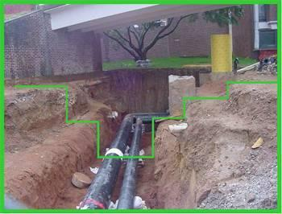
Escudos Protectores/Cajas de Zanjas
El corte estilo banquillo y la inclinación evitan que los lados de una zanja se derrumben sobre los trabajadores que están adentro de la zanja.
Los sistemas protectores siempre se deben colocar en una excavación que sea mayor de 5 pies de profundidad.
Banquillo
This material was produced under grant number 46F5-HT03 and modify under grants numbers SH-16596-07-60-F-72 and SH22301-11-60-F-36 all from the Occupational Safety and
Health Administration, U.S. Department of Labor. It does not necessarily reflect the views or policies of the U.S. Department of Labor, nor does mention of trade
names, commercial products, or organizations imply endorsement by the U.S. Government.
Notes:
*
El corte estilo banquillo y la inclinación evitan que los lados de una zanja se derrumben sobre los trabajadores que están dentro de la zanja. Este es un ejemplo de una excavación con cortes de banquillo.
Para proteger a los trabajadores contra un derrumbe, los sistemas protectores siempre se deben colocar en una excavación que sea mayor de 5 pies de profundidad. El sistema protector puede ser una caja de zanja manufacturada o un protector. Tanto el protector como las cajas de zanja se diseñan para proveer a los trabajadores un lugar seguro en donde realizar su trabajo y evitar que la tierra baldía y las rocas se derrumben sobre ellos y queden atrapados o enterrados.
Hay muchas maneras de proteger a los trabajadores que trabajan en las zanjas y excavaciones. Dos ejemplos:
Cajas de zanjas o protectores: La caja de zanjas es una estructura que puede soportar las fuerzas impuestas por un derrumbe y proteger a los empleados que están adentro de la estructura. Los protectores pueden ser diseñados como estructuras permanentes o móviles para que se muevan según avanza el trabajo.
Sistemas de equipo de apoyo: una estructura como un sistema hidráulico de metal o un sistema de apoyo mecánico de madera, diseñada para sostener los lados de la excavación y prevenir los derrumbes.

Slide 39
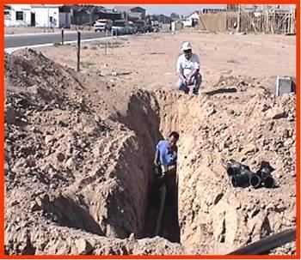
Escudos Protectores/Cajas de Zanjas
Se debe proporcionar una manera segura para entrar y salir de las excavaciones siempre que haya una zanja.
Se debe proporcionar una escalera, rampa u otro medio seguro para entrar y salir siempre que una excavación sea de 4 pies o más de profundidad. El acceso a la superficie se debe poner donde los trabajadores no tengan que caminar más de 25 pies.
This material was produced under grant number 46F5-HT03 and modify under grants numbers SH-16596-07-60-F-72 and SH22301-11-60-F-36 all from the Occupational Safety and
Health Administration, U.S. Department of Labor. It does not necessarily reflect the views or policies of the U.S. Department of Labor, nor does mention of trade
names, commercial products, or organizations imply endorsement by the U.S. Government.
Notes:
*
A los trabajadores se les debe proporcionar una forma segura para entrar y salir siempre que haya una zanja. Al trabajar en una zanja o excavación, usted debe tener un acceso seguro para entrar y salir. Se debe proporcionar una escalera, rampa u otro medio seguro para entrar y salir siempre que una excavación sea de 4 pies o más de profundidad. El acceso a la superficie se debe poner donde los trabajadores no tengan que caminar más de 25 pies.
En esta foto los empleados trabajan dentro de una zanja insegura. Además, notará que los empleados no están usando cascos para protegerse de golpes.
Nunca trabaje en una zanja desprotegida y siempre tenga una escalera a la mano u otros medios seguros de entrar y salir.

Slide 40
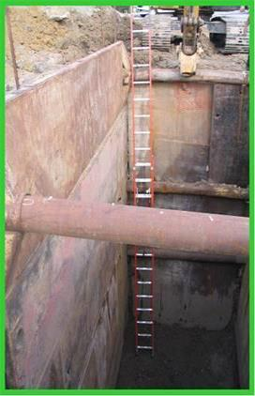
Escudos Protectores/Cajas de Zanjas
Sin importar que tipo de protección utilice, se requiere una forma segura para entrar a la zanja.
Use una escalera al trabajar en una excavación o zanja de cuatro o más pies de profundidad.
Inspeccionar la escalera antes de cada uso
Colocar la escalera de manera que se extienda unos 3 pies sobre el borde, esto implica que los 3 escalones superiores sobrepasen la altura de la zanja.
Asegurar la escalera de tal modo que no se deslice o se caiga.
El escalón inferior debe estar dentro de la zanja.
This material was produced under grant number 46F5-HT03 and modify under grants numbers SH-16596-07-60-F-72 and SH22301-11-60-F-36 all from the Occupational Safety and Health Administration, U.S. Department of Labor. It does not necessarily reflect the views or policies of the U.S. Department of Labor, nor does mention of trade names, commercial products, or organizations imply endorsement by the U.S. Government.
Notes:
*
Sin importar que tipo de protección use, usted debe recordar que siempre se requiere una forma segura para entrar a una zanja. Use una escalera al trabajar en una excavación o zanja de cuatro o más pies de profundidad.
Al usar una escalera usted todavía debe seguir los procedimientos de seguridad de la escalera:
*Inspeccionar la escalera antes de cada uso
*Colocar la escalera de manera que se extienda unos 3 pies sobre el borde, esto implica que los 3 escalones superiores sobrepasen la altura de la zanja.
*Asegurar la escalera de tal modo que no se deslice o se caiga.
*El escalón inferior debe estar dentro de la zanja.
Además, usted debe asegurarse de que la escalera esté colocada a no más de 25 pies de distancia de los empleados que trabajan en la zanja.
En esta foto, los trabajadores tiene una caja de zanja diseñada para proveer un área de trabajo seguro. En adición, se puede observar que se ha provisto una escalera para permitir un acceso seguro hacia dentro y fuera de la zanja.

Slide 41
Los Cuatro Grandes Peligros En La Construcción: Peligro de Quedar Atrapado
Esto concluye el módulo Peligro de Quedar Atrapado
“Fin”
This material was produced under grant number 46F5-HT03 and modify under grants numbers SH-16596-07-60-F-72 and SH22301-11-60-F-36 all from the Occupational Safety and
Health Administration, U.S. Department of Labor. It does not necessarily reflect the views or policies of the U.S. Department of Labor, nor does mention of trade
names, commercial products, or organizations imply endorsement by the U.S. Government.
Notes:
*

